Slide 1
Intro til historie
Historie i Gymnasiet & Studietur

Slide 2
Dagens program
1) Studietur
2) Historie på andet år
3) I gang med historie

Slide 3
Studietur
Afrejse: Mandag d. 18 september om morgenen med tog fra Viborg
Hjemrejse: Onsdag d. 20 september om aftenen i Viborg
Danhostel H.C. Andersens Boulevard 50
Fire seksmandsværelser til pigerne. To seksmandsværelser til drengene.
Vi skal på virksomhedsbesøg i Tivoli, Besøge Nationalmuseet, Rundtur i København med en hjemløs og meget mere
Hvis i har ideer eller ønsker så kom gerne med dem
Spørgsmål? ☺

Slide 4
Historie på andet år
48 moduler
Tre forløb
1918-1945: Mellemkrigstid og 2.VK
1945-1989: Den Kolde Krig
1989-2023: Danmark i krig (SO5) (Dansk/Historie opgave)

Slide 5
Grundbog og Lectio
Vi finder grundbogen til det første forløb: https://tyskerneognazismen.ibog.forlagetcolumbus.dk/?loopRedirect=1&id=1
Som udgangspunkt har i IKKE lektier for, men jeg vil selvfølgelig anbefale at man får læst det der er på modulerne
Til gengæld er vi fokuserede i undervisningen
Jeg lægger gerne slides ud på modulet ☺

Slide 6
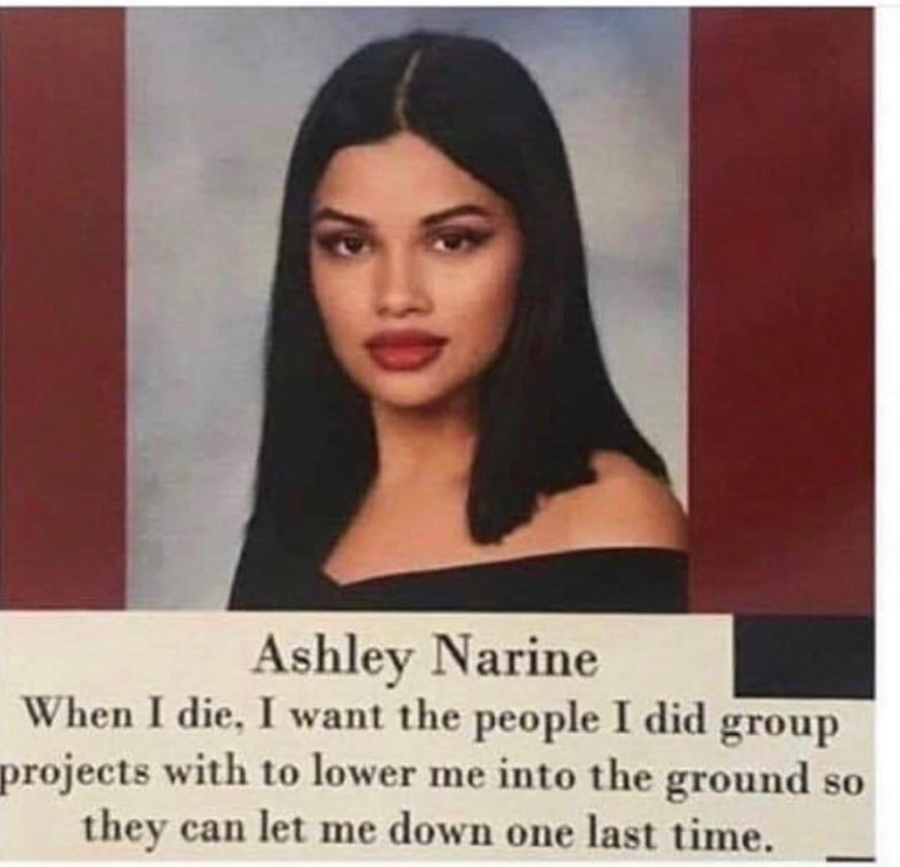

Slide 7
Eksamen
Heldigvis først om lang tid
Men….
Eksamensformen er 1,5 times forberedelse og 30 minutters eksamination
Her skal man læse et kildesæt på 4 sider – opstille problemstillinger og besvare dem.
Derfor er noter helt afgørende. I kan ikke nå at læse op efter i har trukket et forløb.

Slide 8
SOcrative

Slide 9
I gang med historie….

